Slide 1
Муниципальное автономное дошкольное учреждение детский сад №1 г. Балтийска

Slide 2
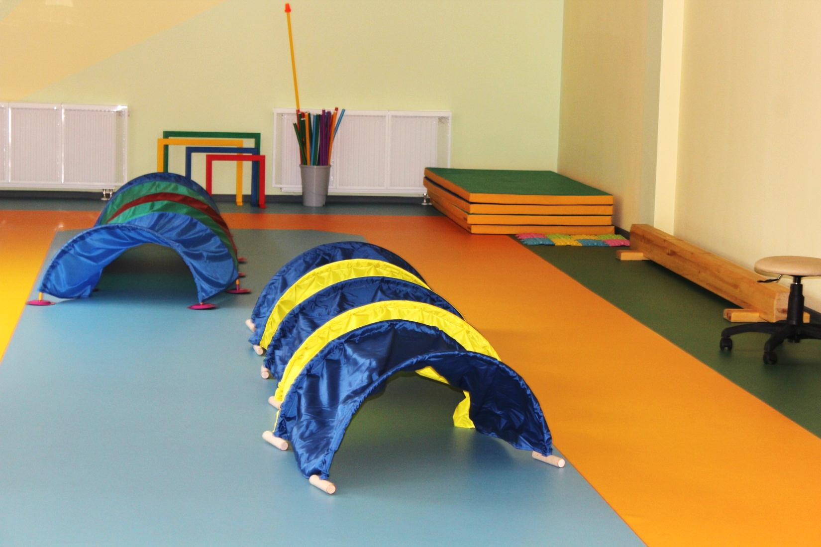

Slide 3
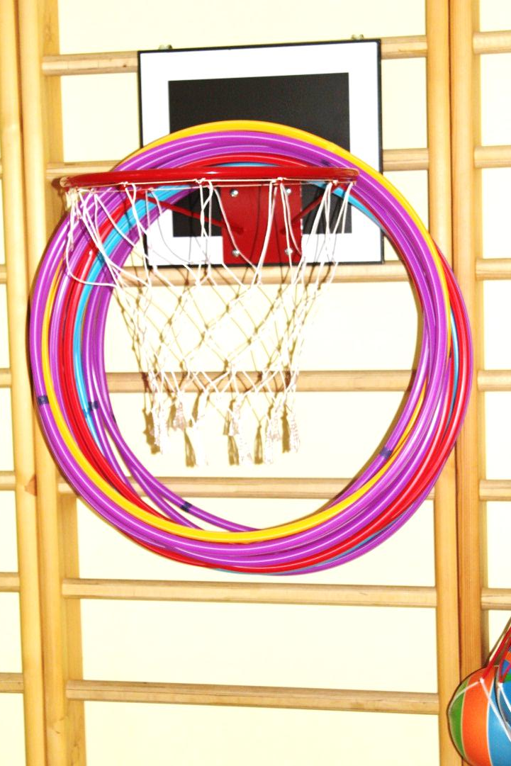
ОБРУЧИ
МЯЧИ

Slide 4
ГИМНАСТИЧЕСКИЕ ПАЛКИ
ГИМНАСТИЧЕСКИЕ ДОРОЖКИ
ГИМНАСТИЧЕСКОЕ БРЕВНО

Slide 6
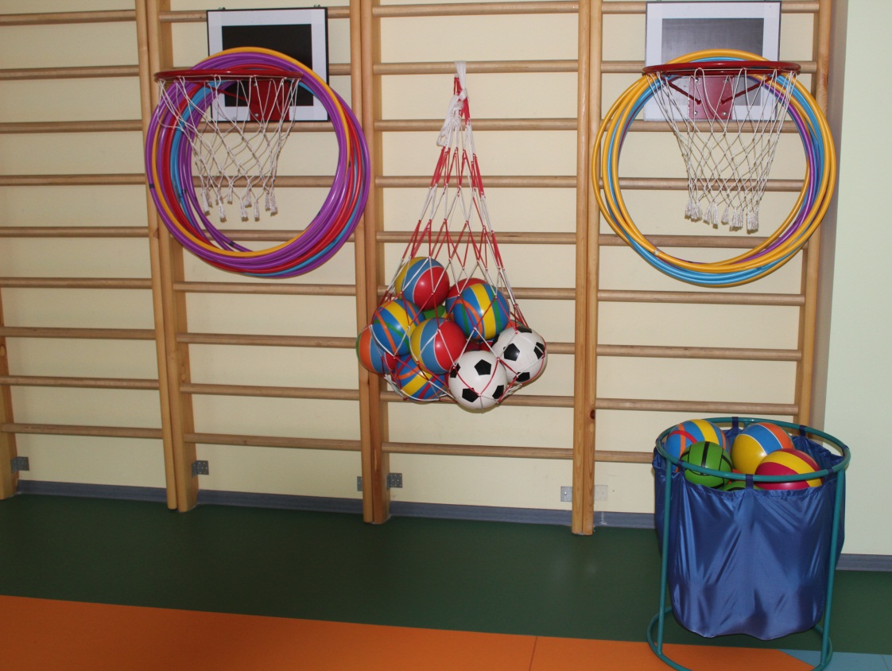
ГИМНАСТИЧЕСКАЯ СТЕНКА

Slide 7
ТЕХНИЧЕСКИЕ СРЕДСТВА ОБУЧЕНИЯ
ФОТОАППАРАТ
МАГНИТОФОН

Slide 8
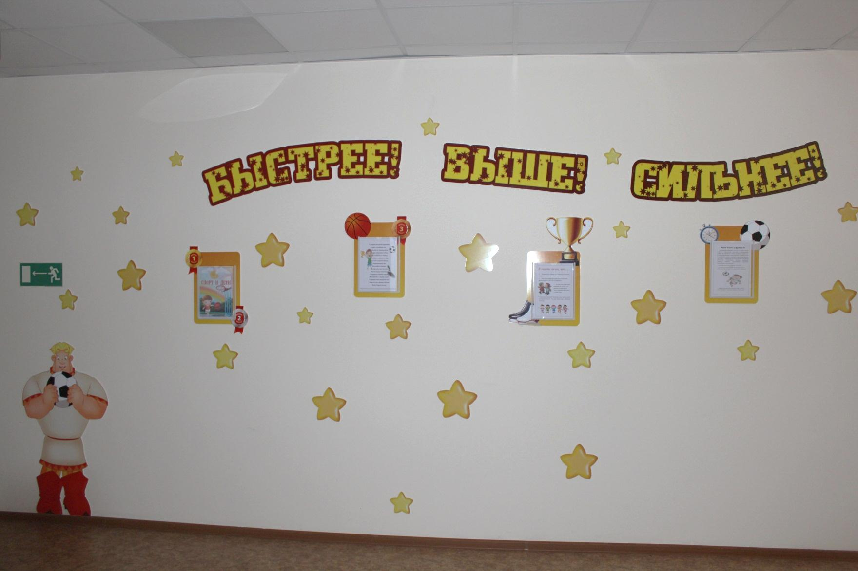
СТЕНД

Slide 9
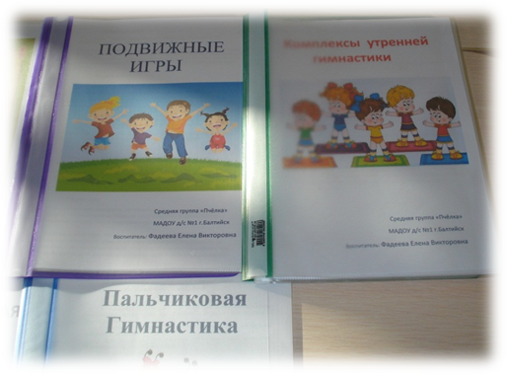
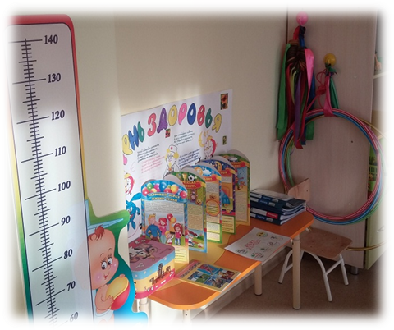
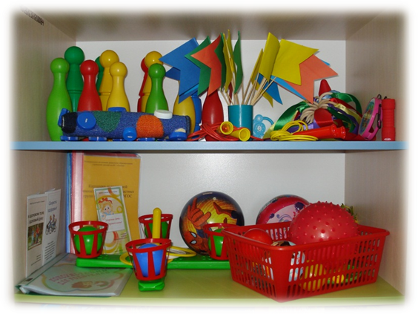
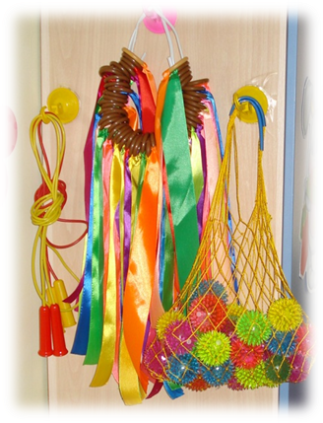
СПОРТИВНЫЕ ЦЕНТРЫ В ГРУППАХ

